Slide 1
El agua
Sus estados y sus cambios
Paula Bretillot
3° B

Slide 2
Sus estados
Existen 5 tipos de estados ( líquido, gaseoso, solido, plasma y el condensado)@ en el agua Se ve el líquido, el solido y el gaseoso.

Slide 3
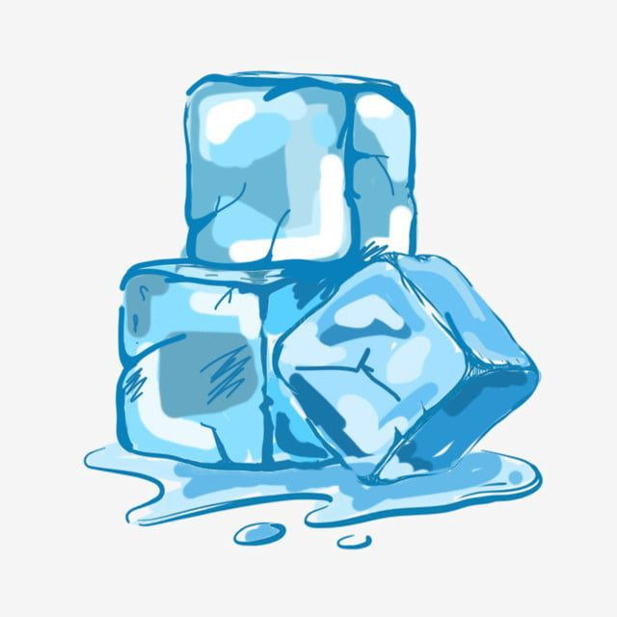
Solido
Los sólidos Tienen forma y volumen propio,
Se congela debido a la solidificación.
La solidificación es un proceso similar en
el que un líquido (agua) se convierte en un
sólido (hielo), no al disminuir su temperatura,
sino al aumentar la presión a la que se encuentra sometido.

Slide 4
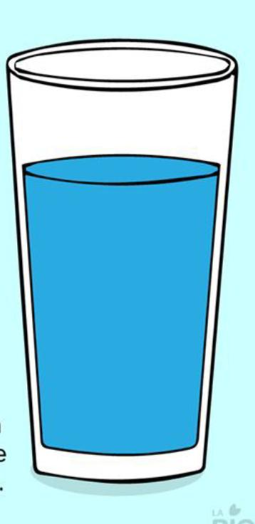
Líquido
El agua en el estado líquido se puede modificar
En los otros dos estados. Tiene volumen propio
Pero no forma.

Slide 5

Gaseosos
El gas no tiene ni forma ni volumen propio,

Slide 6
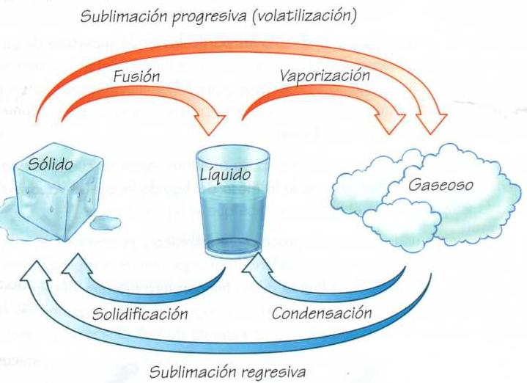
Cambios

Slide 7
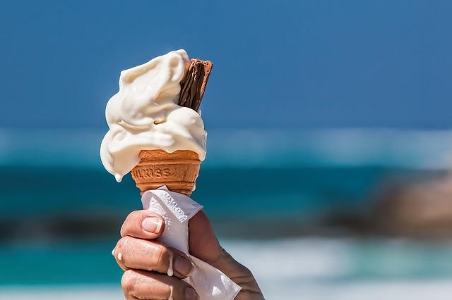
Fusion
La fusión: es el cambio del estado solido al líquido Para Transformar sólido en un líquido es necesario romper ese orden mediante la entrega de energía al sistema.
Al recibir calor del medio, la fuerza de atracción entre las partículas se debilita y tienda igualarse con la fuerza de repulsión.

Slide 8
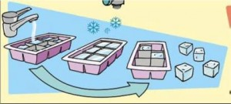
Solidificación
La solidificación es es el es el paso del estado líquido al Estado sólido mediante el frío con el cual se ordenan las partículas.

Slide 9
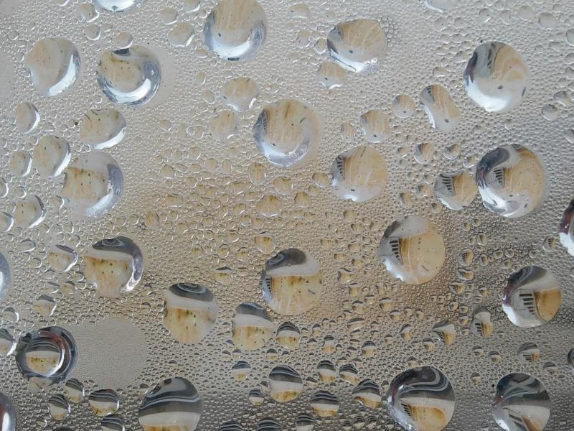
Condensación y licuación
Es el paso del estado gaseoso al estado líquido que se puede dar de dos formas la primera ocurre cuando las partículas de una sustancia en estado de vapor son enfriadas a este pasaje natural por enfriamiento se lo denomina condensación
El segundo ocurre cuando las partículas de una sustancia gaseosa se enfrían hasta temperaturas muy bajas y luego se las comprime aplicándoles una presión muy alta a este pasaje de gas a líquido por enfriamiento y compresión se lo domina licuación

Slide 10
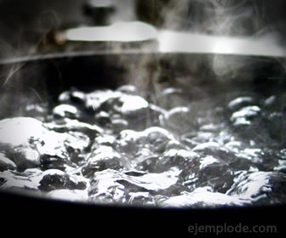
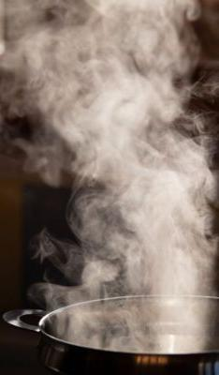
Vaporización
El Paso 1 material del estado líquido al gaseoso se lo denomina vaporización hay dos tipos de vaporización ebullición y la evaporización el proceso de ebullición en líquido hierve como el estado gaseoso es aquel en el que existe el máximo desorden en el caso de la ebullición
La vaporización del líquido comienza por las partículas más cercanas de la fuente de calor entonces cuando hervimos agua se forman burbujas que ascienden a la superficie y escapan del líquido

Slide 11
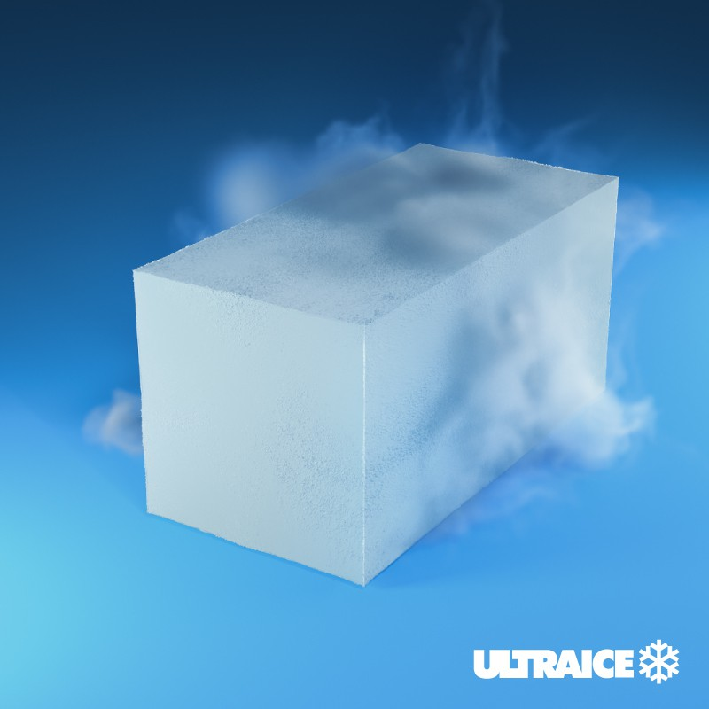
Volatilizacion
Es el cambio del Estado sólido al estado gaseoso, es cuando pasa directamente sin el estado líquido

Slide 12
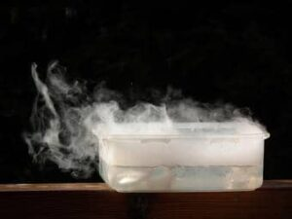
Sublimación
El paso del estado gaseoso al Estado sólido sin pasar por el estado líquido

